Slide 1
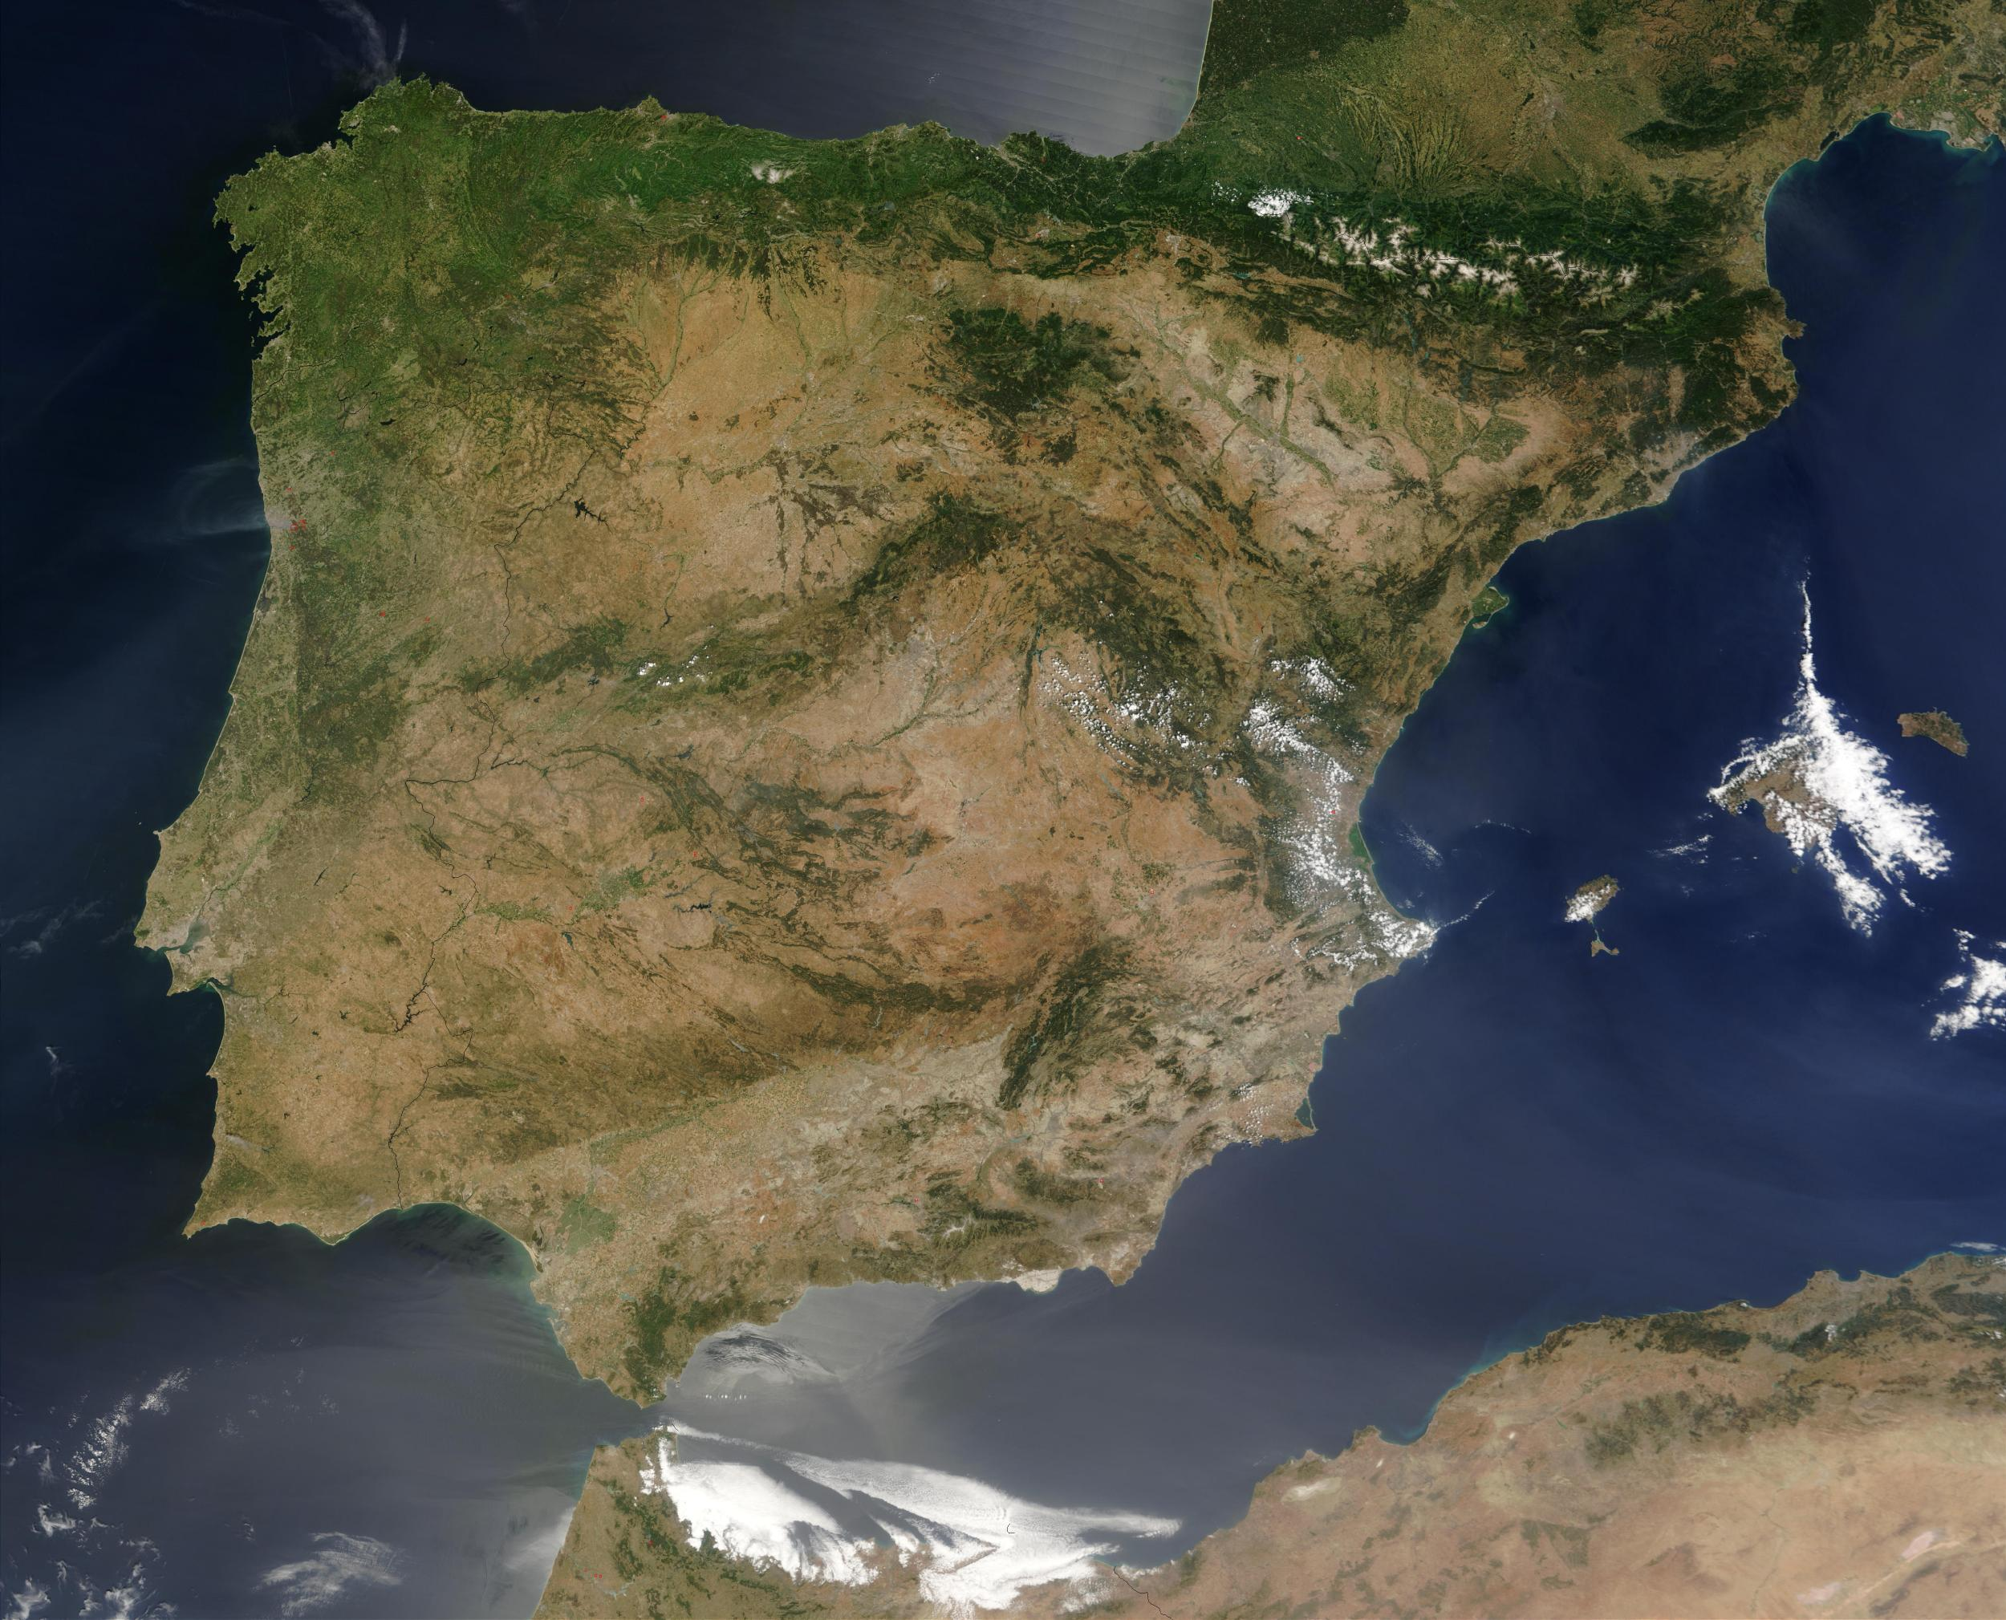
ESPAÑA

Slide 2
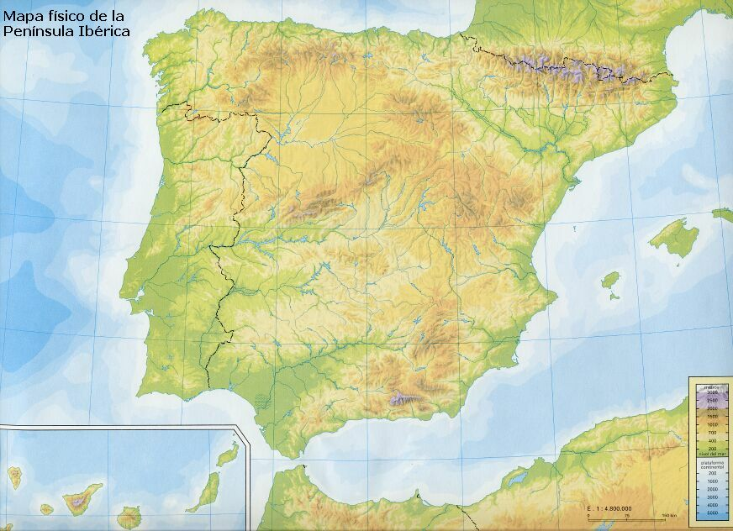
Cordillera Cantábrica
Macizo Galaico
Montes Vascos
Pirineos
Montes de León
Sistema Costero-Catalán
Meseta
central
Dep. dEL Ebro
Sistema Ibérico
Sistema Central
Baleares
Menorca
Mallorca
S. Tramontana
Montes de Toledo
Eivisa
Cabrera
Sierra Morena
Formentera
Cordillera subbética
Dep. del Guadalquivir
Sistemas Béticos
Canarias
Cordilleia Penibética
La Palma
Lanzarote
Tenerife
Fuerteventura
Teide
La Gomera
Gran Canaria
El Hierro

Slide 3
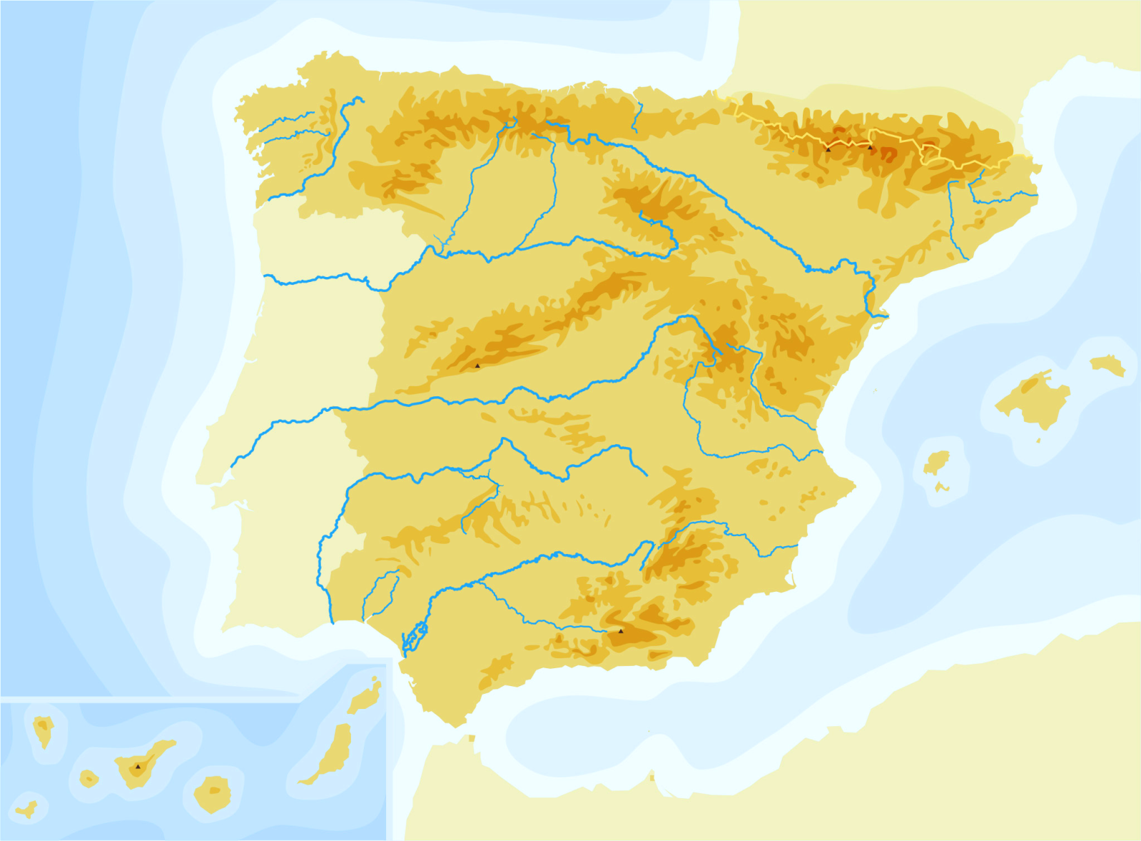
Mar Cantábrico
R. Nervión
R. Miño
R. Ebro
R. Duero
Océano Atlántico
R. Tajo
R. Turia
R. Guadiana
R. Júquer
R. Segura
Mar Mediterráneo
R. Guadalquivir

Slide 4
Galicia
Asturias
Cantabria
País Vasco
Vizcaya
Guipúzcoa
A Coruña
Lugo
Álava
Aragón
León
Navarra
Pontevedra
Burgos
Cataluña
Palencia
Huesca
Ourense
A Rioxa
Girona
Zamora
Lleida
Castela e León
Valladolid
Soria
Zaragoza
Barcelona
Segovia
Tarragona
Salamanca
Guadalajara
Teruel
Madrid
Ávila
Castellón
Comunidad Valenciana
Cáceres
Toledo
Cuenca
Albacete
Valencia
Ciudad Real
Extremadura
Castela-A Mancha
Badajoz
Alicante
Illas Baleares
Córdoba
Jaén
Murcia
Huelva
Sevilla
Granada
Illas Canarias
Almería
Málaga
Andalucía
Santa Cruz
Las Palmas
Cádiz

